Slide 1
ESTRUCTURAS DE DATOS
VECTOR, LISTA Y DATAFRAME

Slide 2
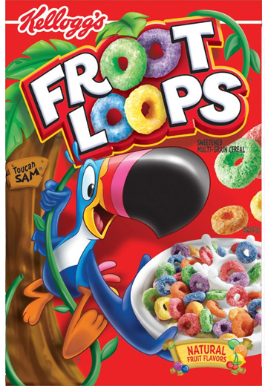
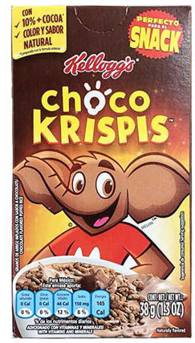
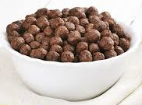
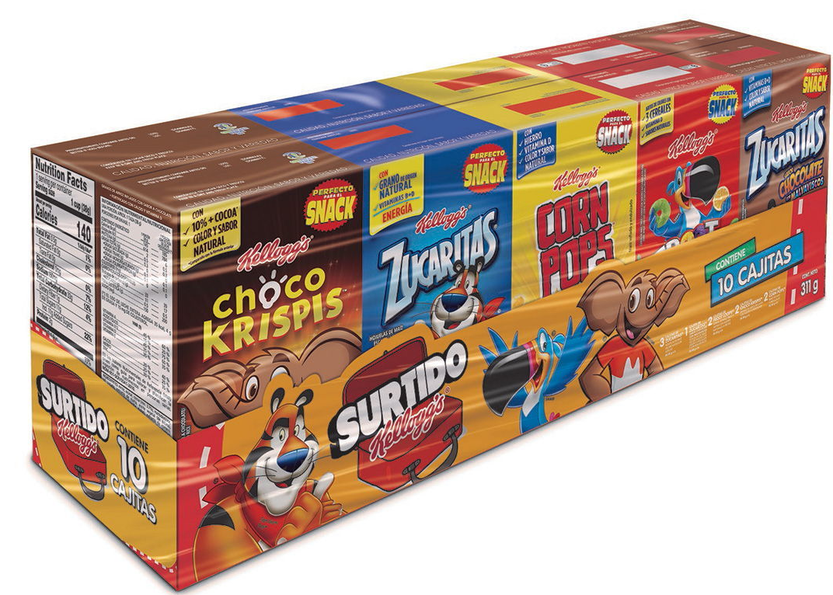
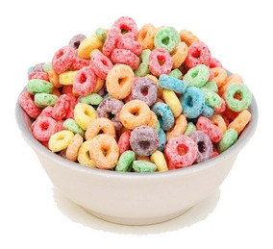
Objeto, Vector, Lista, variable
Vector
En un vector podemos almacenar cereal de un solo tipo
Listas
En una lista podemos almacenar diferentes tipos de cereal en cajas pequeñas
Dato
Objeto
Tipo de cereal
En un objeto podemos almacenar cualquier tipo de cereal

Slide 3
Vectores
¿Qué hago si quiero almacenar dos o mas variables dentro de un objeto?
Un vector es una estructura o colección de datos de uno o más valores del mismo tipo

Slide 4

Vectores
Tipo. Un vector tiene el mismo tipo que los datos que contiene. Si tenemos un vector que contiene datos de tipo numérico, el vector será también de tipo numérico.
Length. Es el número de elementos que contiene un vector. El largo es la única dimensión que tiene esta estructura de datos.
Atributos. Los vectores pueden tener metadatos de muchos tipos, los cuales describen características de los datos que contienen. Se utiliza la función class para saber qué tipo de dato contiene el vector

Slide 5


Vector
Vector con cuatro datos numéricos y nombre en el índice de cada elemento

Slide 6
Listas
¿Qué hago si quiero almacenar diferentes estructuras de datos?
Un lista es una estructura o colección de datos unidimensional de diferente tipo de dato

Slide 7
Listas
Homogéneas. Son estructuras de datos unidimensionales (al igual que los vectores), pero a diferencia de los vectores cada uno de sus elementos puede ser de diferente tipo o incluso de diferente clase
Recursiva. Podemos tener listas que contengan datos atómicos, vectores, matrices, arrays, data frames u otras listas.
Vector recursivo. es un objeto que puede contener objetos de su misma clase.

Slide 8
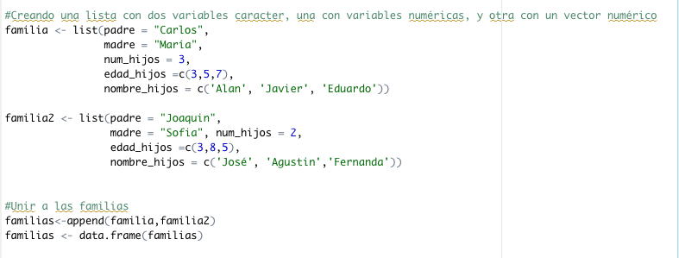
LISTA
Dos listas con cinco elementos cada una que representan a dos familias.
Se unen las familias con append y se reconstruye en un DataFrame

Slide 9
DATAFRAME
Los data frames son estructuras de datos de dos dimensiones (rectangulares) que pueden contener datos de diferentes tipos, por lo tanto, son heterogéneas.
se utilizan en R para almacenar datos en forma de hoja de datos. Cada fila de la hoja de datos corresponde a una observación o valor de una instancia, mientras que cada columna corresponde a un vector que contiene los datos de una variable.

Slide 10
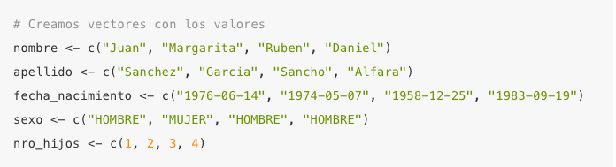
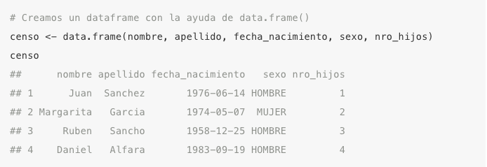
DATAFRAME

